Slide 1
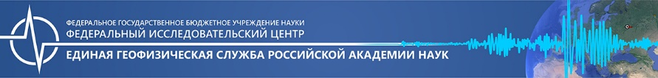

Мониторинг техногенных сейсмических событий на северо-востоке Республики Коми
Н.Н. Носкова, И.П. Габсатарова, З.В. Темникова
ФИЦ ЕГС РАН, г. Обнинск, Россия

Slide 2
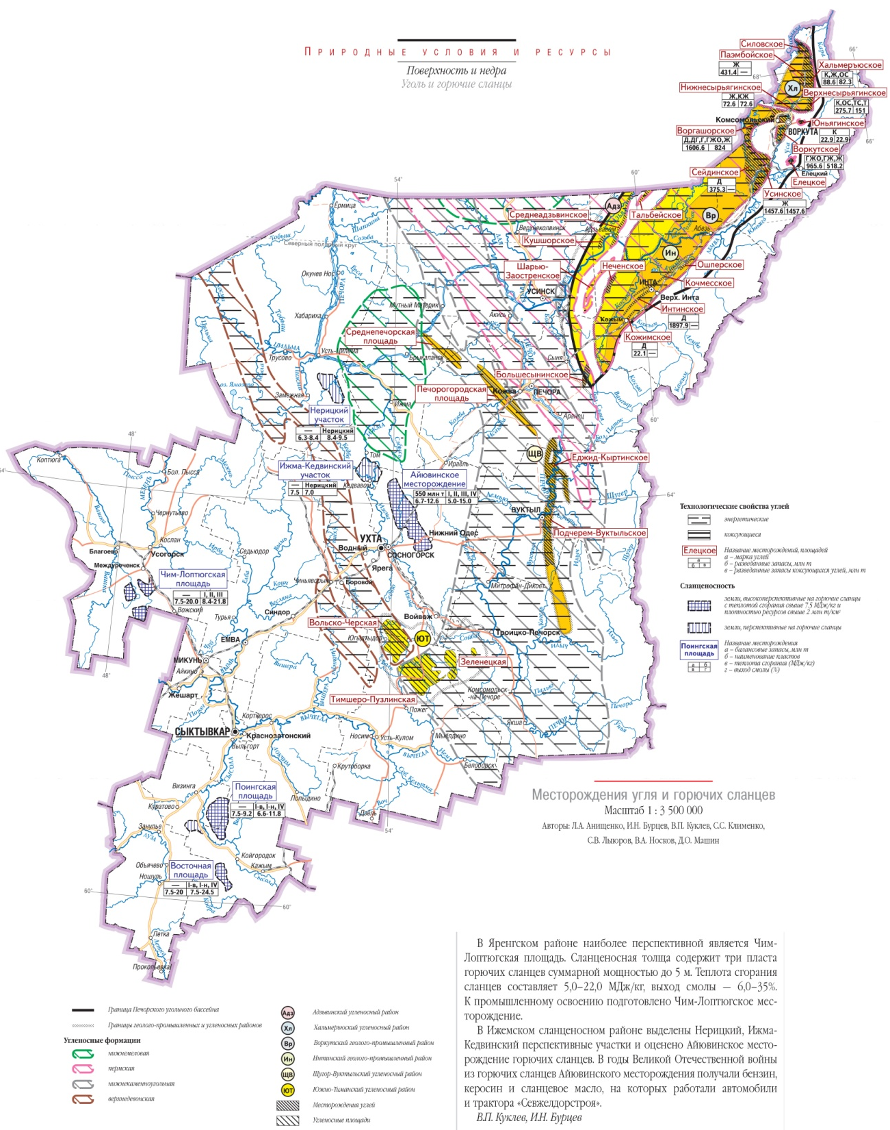
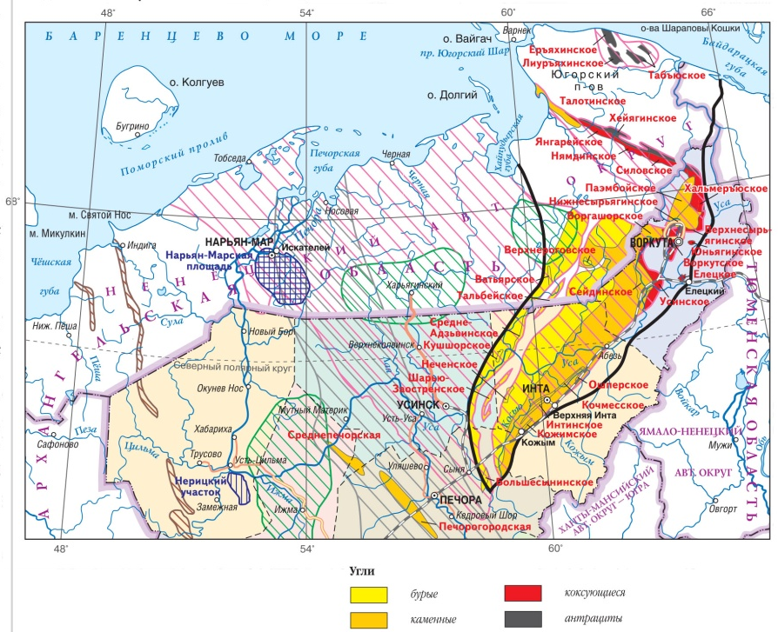
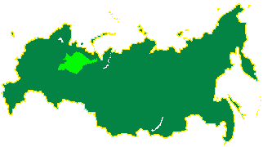
На северо-востоке Республики Коми расположен Печорский угольный бассейн, где разрабатываются месторождения каменного угля. Сейсмологические наблюдения здесь имеют особую актуальность, т.к. постоянно усложняющиеся горно-геологические, горнотехнические условия, провоцируют возникновение опасных динамических явлений в шахтах и создают серьезные проблемы в г. Воркуте и прилегающих посёлках
Атлас Республики Коми Москва, 2011

Slide 3
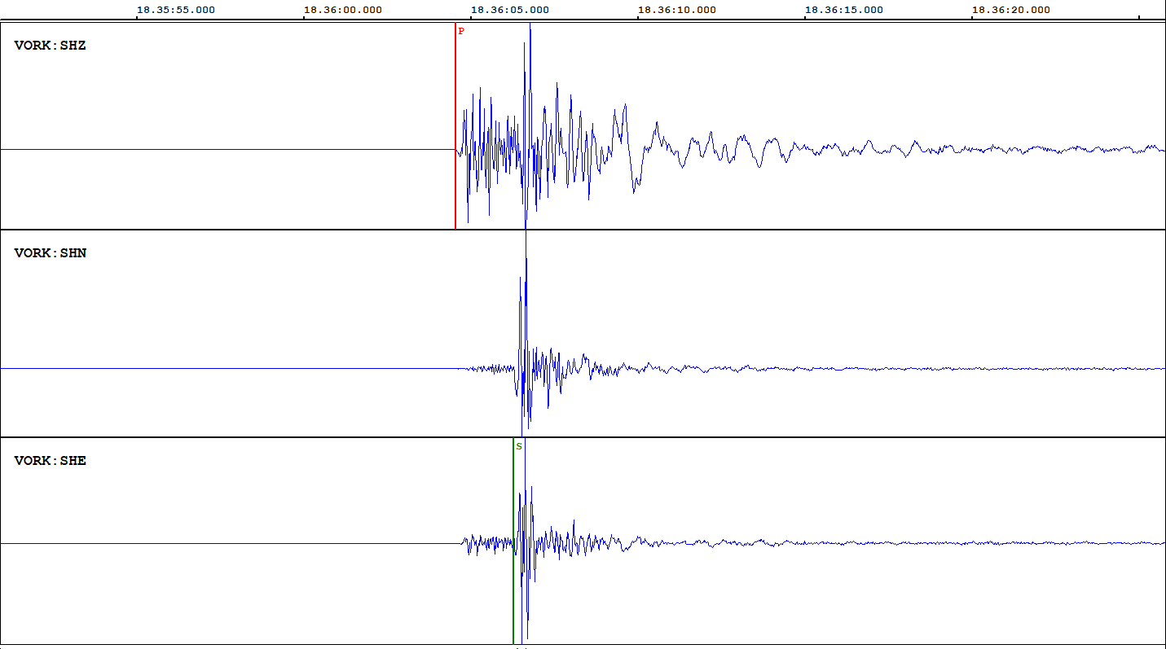
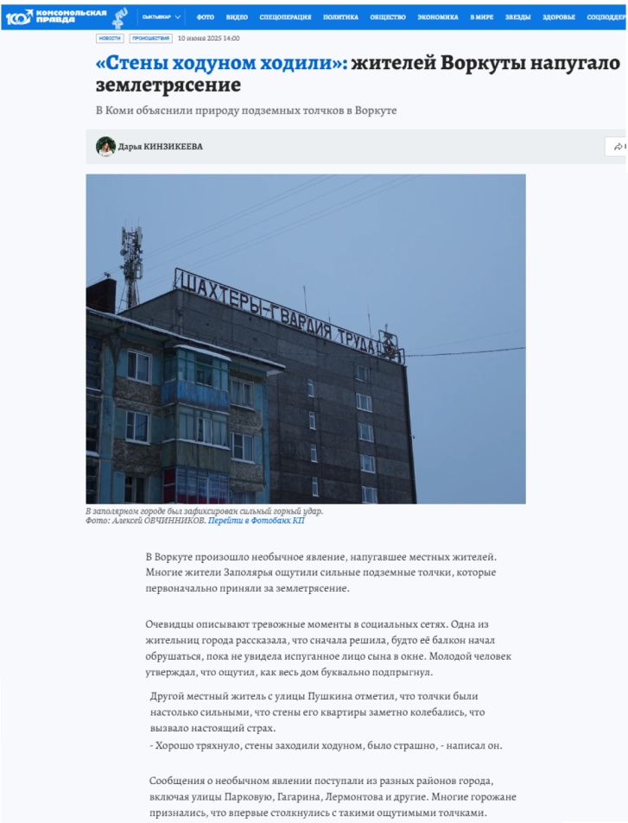
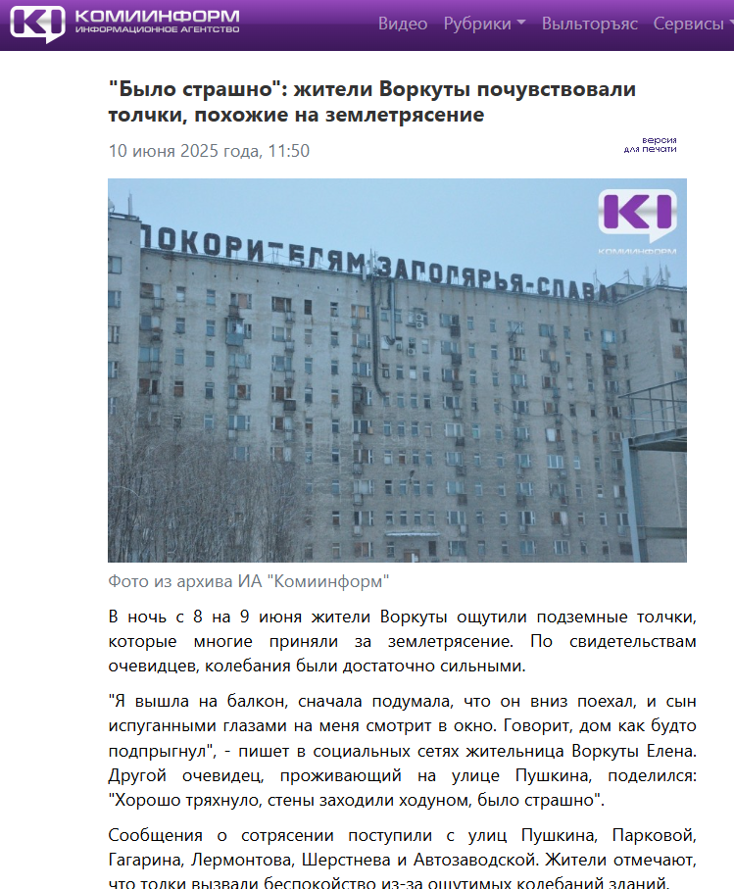
ГТУ 2025-06-08, t0=18:36 (UTC), ML=2.8

Slide 4
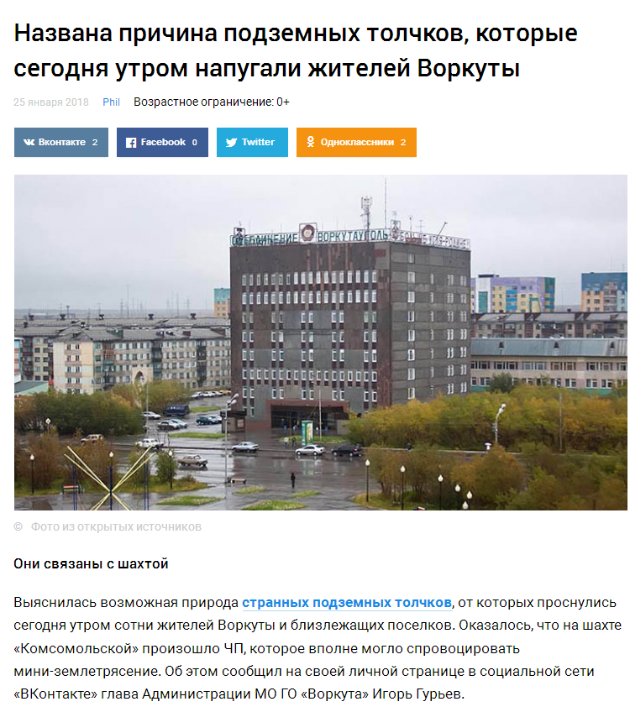
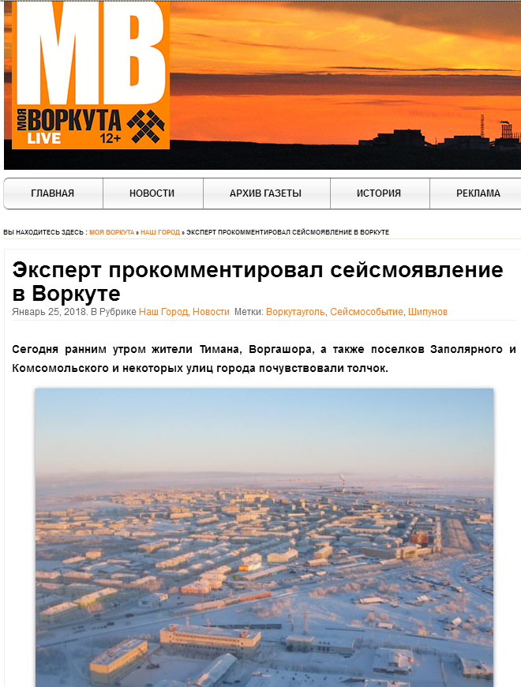
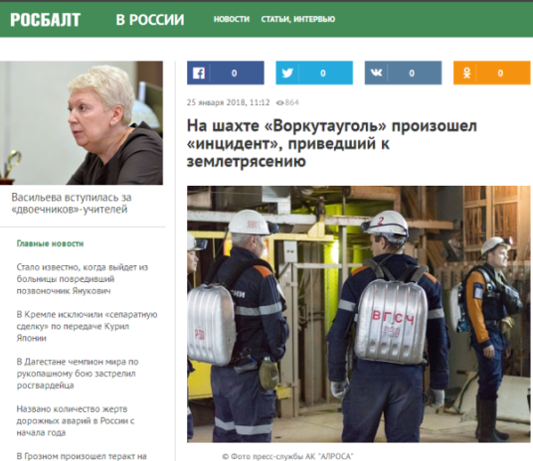
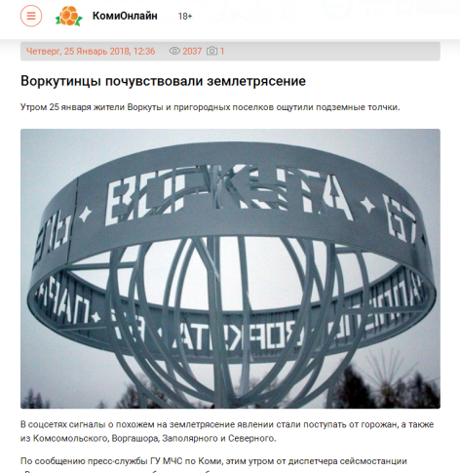
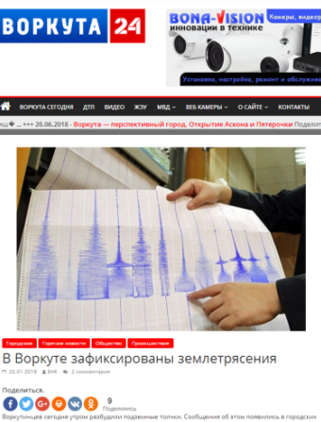
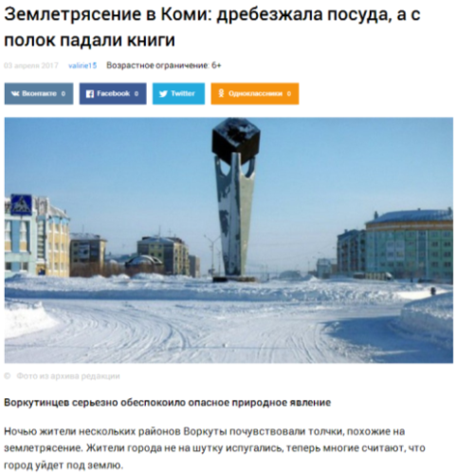
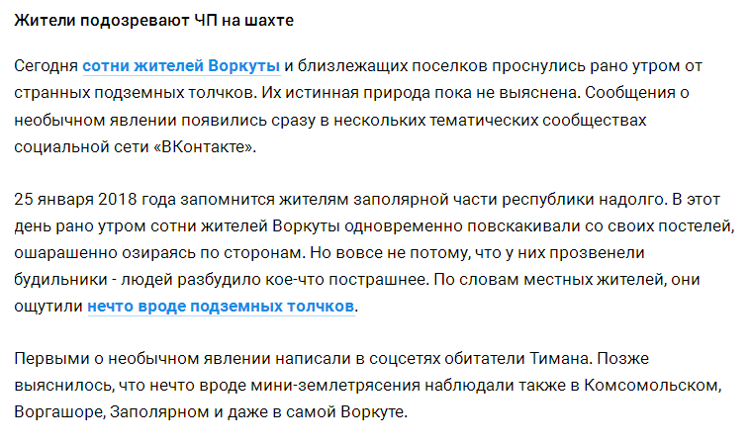

Slide 5
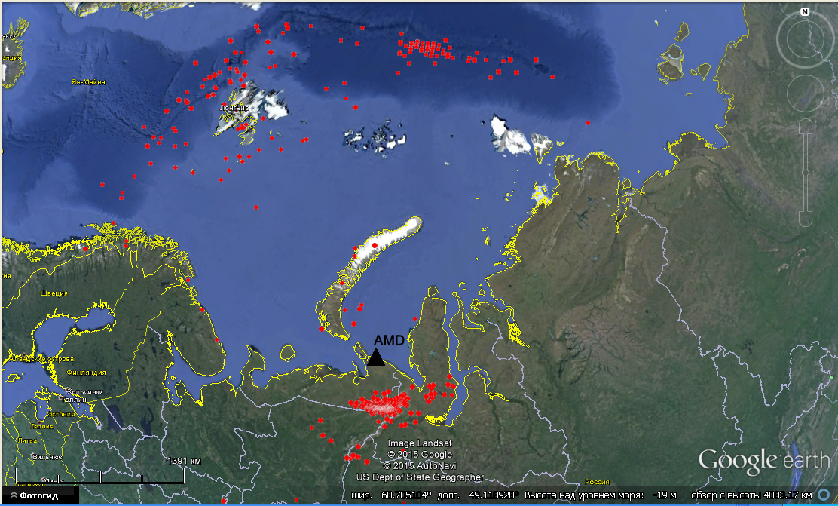
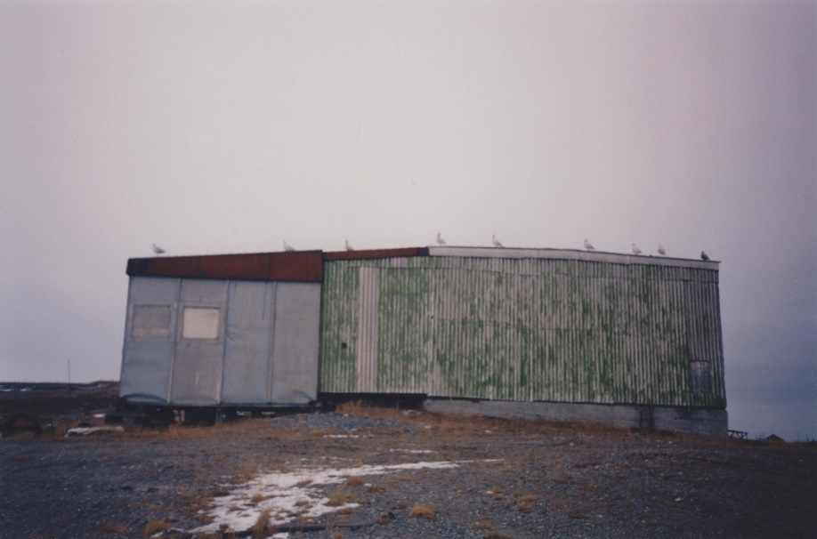
Result of AMD Single Station Processing
Fluorit underground mine
В течение инструментального периода наблюдений арктические территории были крайне неравномерно и слабо охвачены сейсмическими наблюдениями. В период с 1994 по 2004 гг. сейсмологический мониторинг, в том числе Полярноуральской площади, осуществлял КоФ ГС РАН сейсмической станцией «Амдерма» (AMD) в пос. Амдерма. В подземной выработке бывшего флюоритового рудника на глубине 24 м была оборудована микросейсмическая группа из датчиков S-500 с апертурой около 100 м [Виноградов и др., 2012]

Slide 6
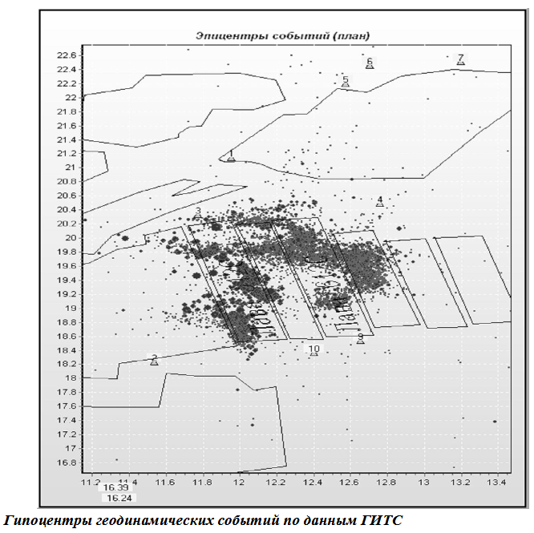
В 2007 г. в Воркуте была введена в эксплуатацию сейсмическая станция Института динамики геосфер РАН [Адушкин, 2016]. Также для контроля и предупреждения геодинамических явлений в шахтном поле шахты «Комсомольская» был развёрнут разработанный НИИ горной механики и маркшейдерского дела комплекс GITS (система геодинамического (сейсмического) мониторинга).

Slide 7
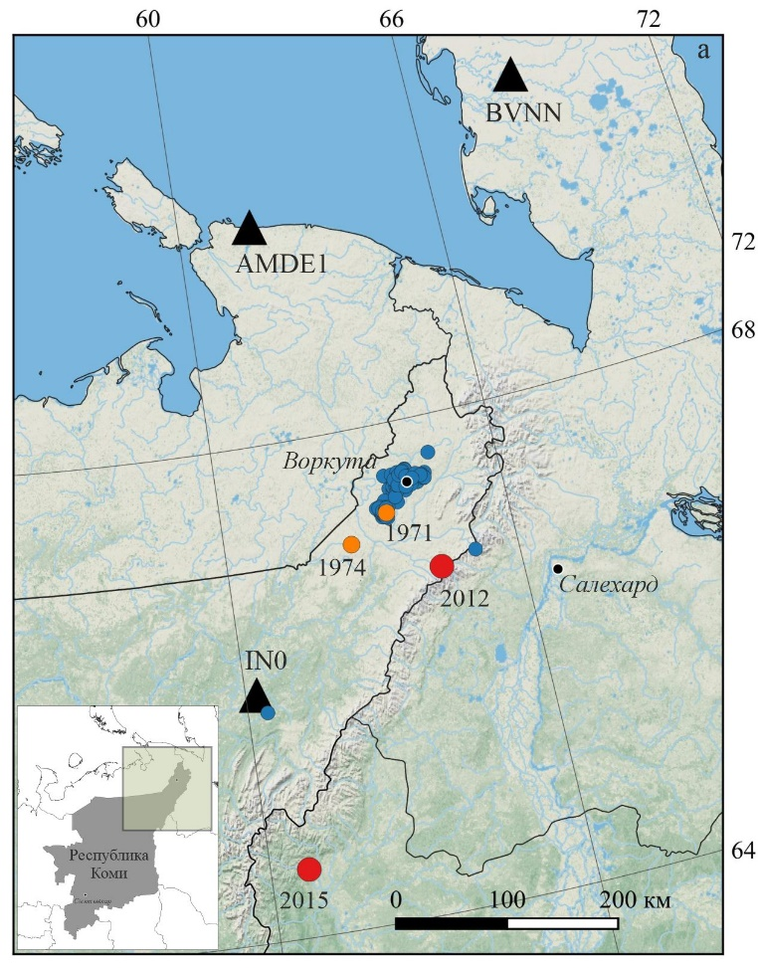
До 2024 г. сейсмические события (в основном с ML≥2 ) на севере Республики Коми регистрировались сейсмическими станциями «Амдерма» (AMDE) Архангельский сейсмической сети, «Бованенково» ФИЦ ЕГС РАН (BVNN) и «Инта» (IN0) Института геологии ФИЦ Коми НЦ УрО РАН. Сейсмические группы норвежской службы NORSAR и Национального ядерного центра данных Республики Казахстан также регистрируют тектонические землетрясения и в некоторых случаях техногенные низкомагнитудные события Полярноуральского района
Эпицентры сейсмических событий, рассчитанные в Институте геологии ФИЦ Коми НЦ УРО РАН (Сыктывкар), ФИЦ ЕГС РАН и ISC. Красные кружочки – землетрясения и их год, синие – техногенные сейсмические события, оранжевые мирные ядреные взрывы

Slide 8
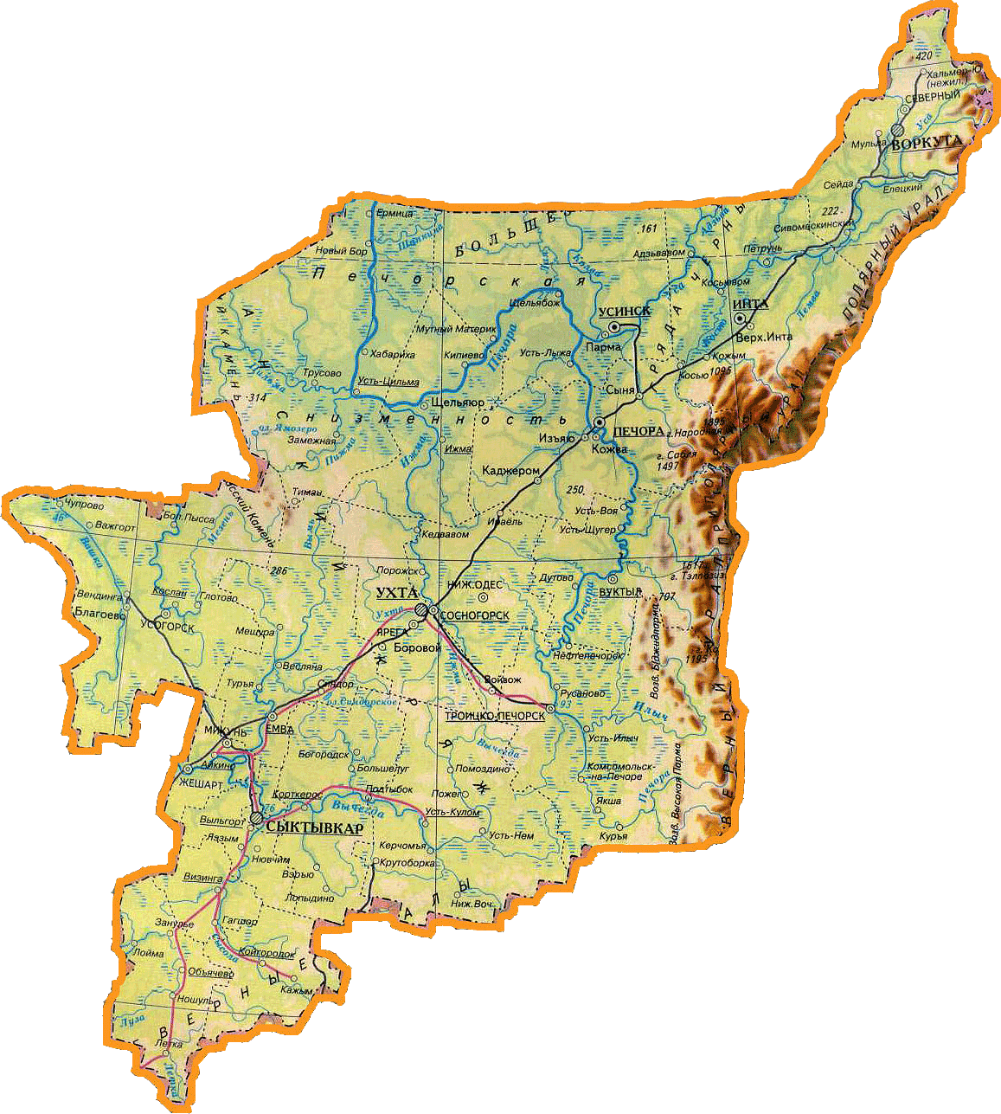
VORK
IN0
Izhma
SYK
PZG
Zimstan
VOCH
20 июня 2024 г. в г.Воркуте был открыт новый пункт сейсмологических наблюдений Института геологии ФИЦ Коми НЦ УрО РАН.
GRV
SYK
- open
GRV
- close

Slide 9
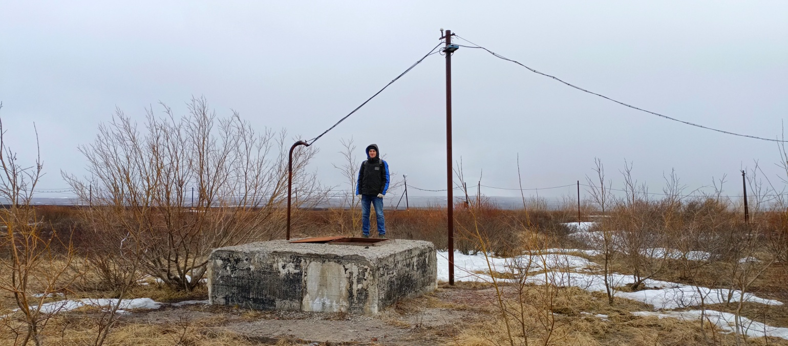
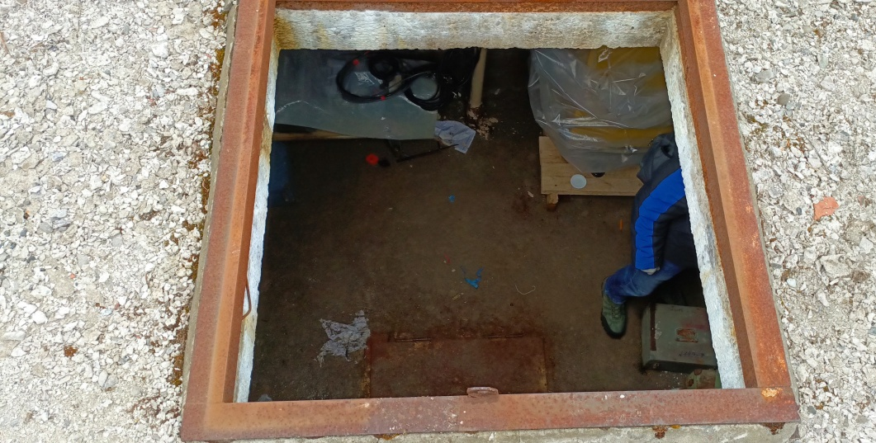
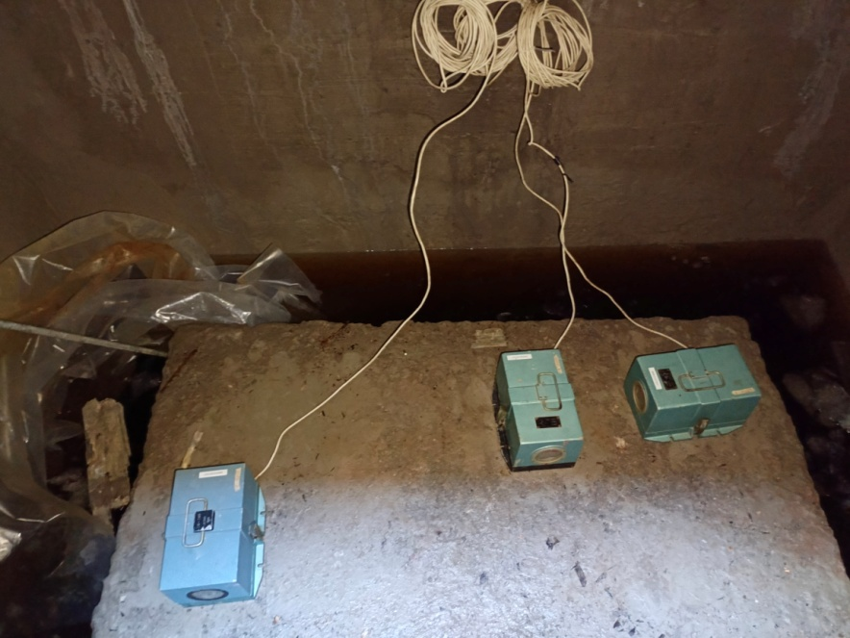
Открытие новой сейсмической станции позволило расширить регистрационные возможности сети станций ИГ ФИЦ Коми НЦ УрО РАН, а также существенно понизить порог представительности регистрируемых сейсмических событий на севере республики и регистрировать события с ML<0.
Характеристики станции: код VORK, координаты 67.5005N, 64.1150E, h=207 м, оборудование СМ-3КВ+UGRA.

Slide 10
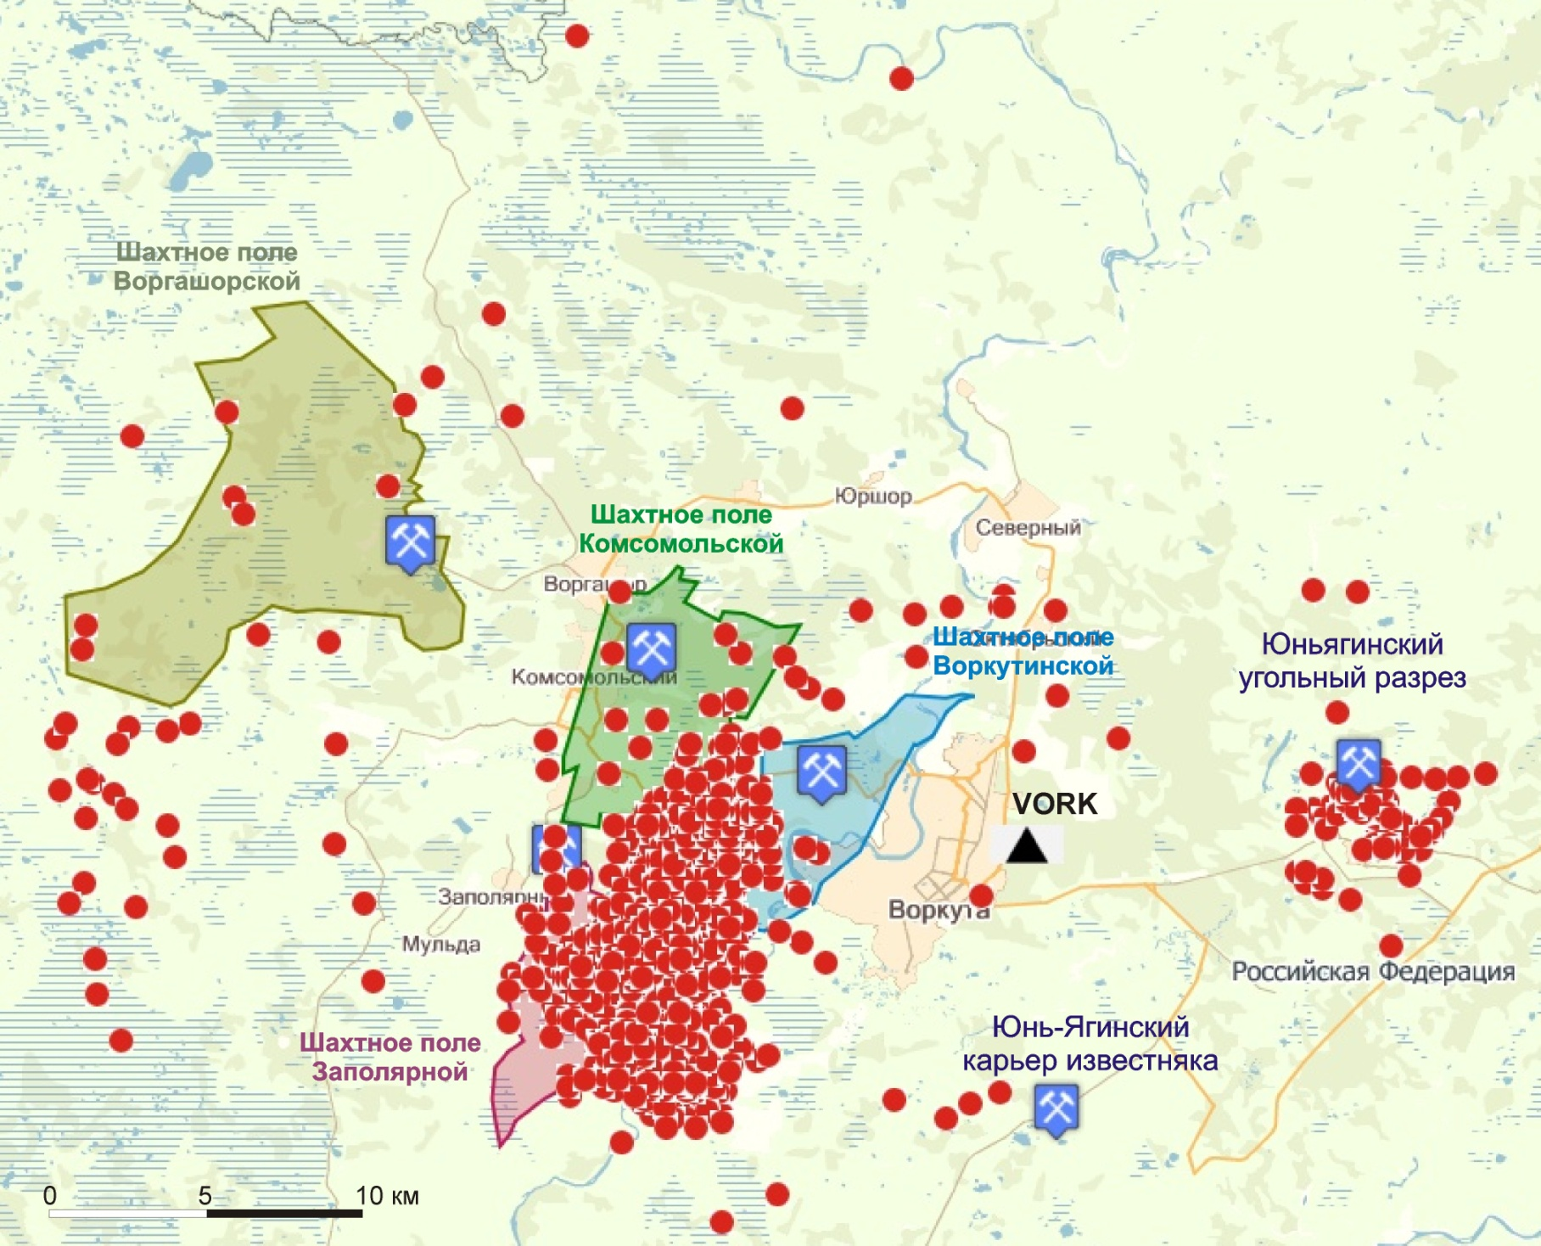
Цель работы: нахождение отличительных признаков записей событий в разных шахтных полях Воркутинского углепромышленного района для последующего использования этих различий в работах по сейсмическому мониторингу в этом районе
Шахтные поля угольных шахт
[по данным https://www.nedraexpert.ru/]
У нас возникла необходимость проведения исследований по кластеризации техногенных сейсмических событий, т.к. при одностанционной обработке неизбежно возникают затруднения в определении местоположения эпицентра. В нашем случае всё усложнялось тем, что сейсмические события имеют близкую локацию, обусловленную общими границами шахтных полей угольных шахт и сходными волновыми формами.
За год работы станции (2024-2025 гг.) слоцировано 2380 событий с ML=–1.6÷2.9.
В подавляющем большинстве - это ГУ, ГТУ и другие динамические явления на угольных шахтах;
100 – это взрывы на угольном разрезе Юньягинский; 10 – взрывов на карьере известняка Юнь-Яга

Slide 11
Методы исследований
Инструментальная обработка сейсмических событий проводилась по одиночной станции VORK. Для этого использовалась программа одностанционного детектирования и локации NSS, являющаяся частью системы NSDL, разработанной в КоФ ФИЦ ЕГС РАН и представляющей собой машинообучаемый комплекс [Асминг и др., 2017].
Разработка кода для кластерного анализа в среде Jupyter Notebook осуществлялась с применением больших языковых моделей (LLM) на примере DeepSeek. Использование LLM позволило автоматизировать написание рутинного кода для загрузки бинарных сейсмических форматов (чтение структур wfdisc и arrival), реализации ленточного фильтра Баттерворта (1–5 Гц) и построения специализированных дендрограмм с "веточками влево" (orientation='left'). В контексте стратегии развития, заложенной авторами ObsPy, мы рассматриваем LLM не как замену эксперту, а как средство, снимающее синтаксические барьеры и позволяющее сейсмологу сосредоточиться на физической интерпретации результатов (анализе различий спектрограмм и волновых форм)
Для обеспечения повторяемости обработки сейсмических событий (магнитуды от -1.6 до 2.9) нами был разработан программный код на языке Python в среде Jupyter Notebook. Скрипт выполняет следующие этапы:
Парсинг метаданных: чтение файлов *.wfdisc (текст с фиксированной шириной полей) и *.arrival для извлечения времен вступлений (P/S) и смещений (foff).
Загрузка данных: чтение бинарных файлов *.w в массивы numpy с использованием модуля struct.
Формирование выборки: обрезка сигнала в окне 11 секунд (-1 сек до вступления, +10 сек после) для устранения краевых эффектов.
Фильтрация: применение полосового фильтра Баттерворта 4-го порядка в диапазоне 1–5 Гц (функция scipy.signal.filtfilt для нулевого фазового сдвига).
Кластерный анализ:
  Расчёт матрицы коэффициентов корреляции Пирсона (numpy.corrcoef).
  Преобразование корреляционной матрицы в матрицу несходства по Айвазяну: D=1−∣r∣D=1−∣r∣.

Slide 12
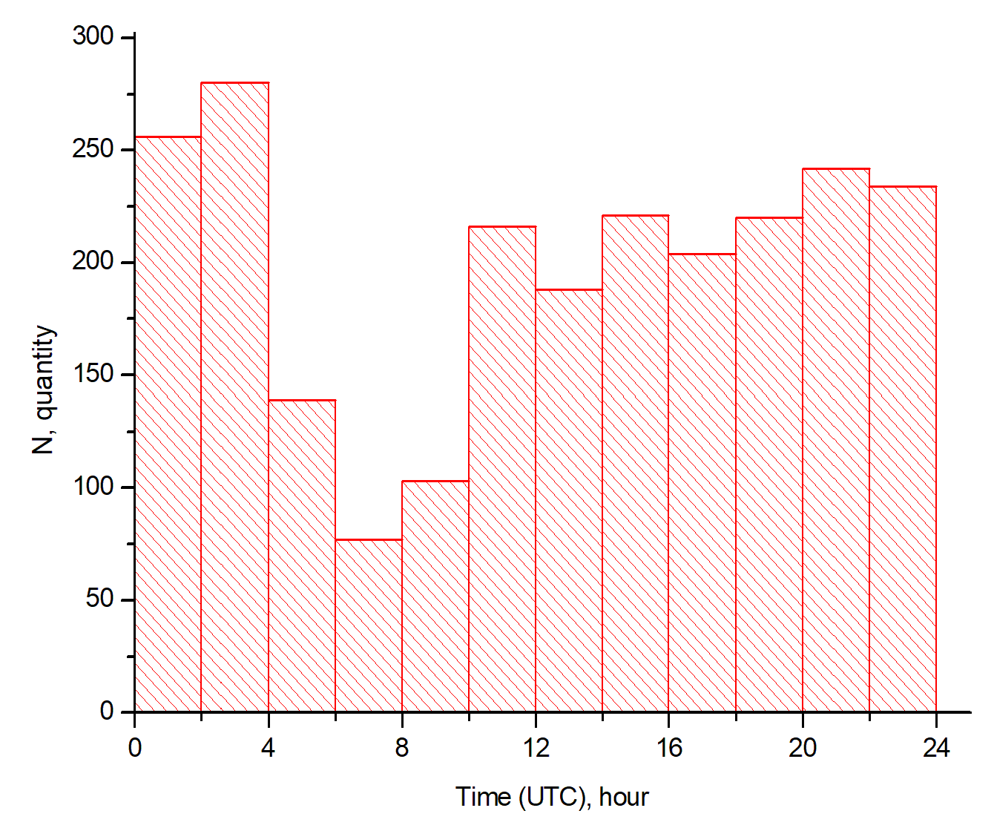
Сейсмическая станция VORK 2024-2025 гг.
Кумулятивный график повторяемости землетрясений
Распределение событий во времени
Рабочее время
За год инструментальных наблюдений на сейсмостанции «Воркута» для зарегистрированных сейсмических событий (из выборки были исключены карьерные взрывы) получен закон повторяемости:
LgN = 3,20–0,89МL
при ошибке определения коэффициентов:
a=3.20±0.007, b=–0,89±0.008.
Анализ показал, что представительный диапазон магнитуд является 0.1÷1.5
Разница во времени в Воркуте - UTC+03:00

Slide 13
У нас возникла необходимость проведения исследований по кластеризации техногенных сейсмических событий, т.к. при одностанционной обработке неизбежно возникают затруднения в определении местоположения эпицентра. В нашем случае всё усложнялось тем, что сейсмические события имеют близкую локацию, обусловленную общими границами шахтных полей угольных шахт и сходными волновыми формами.

Slide 14
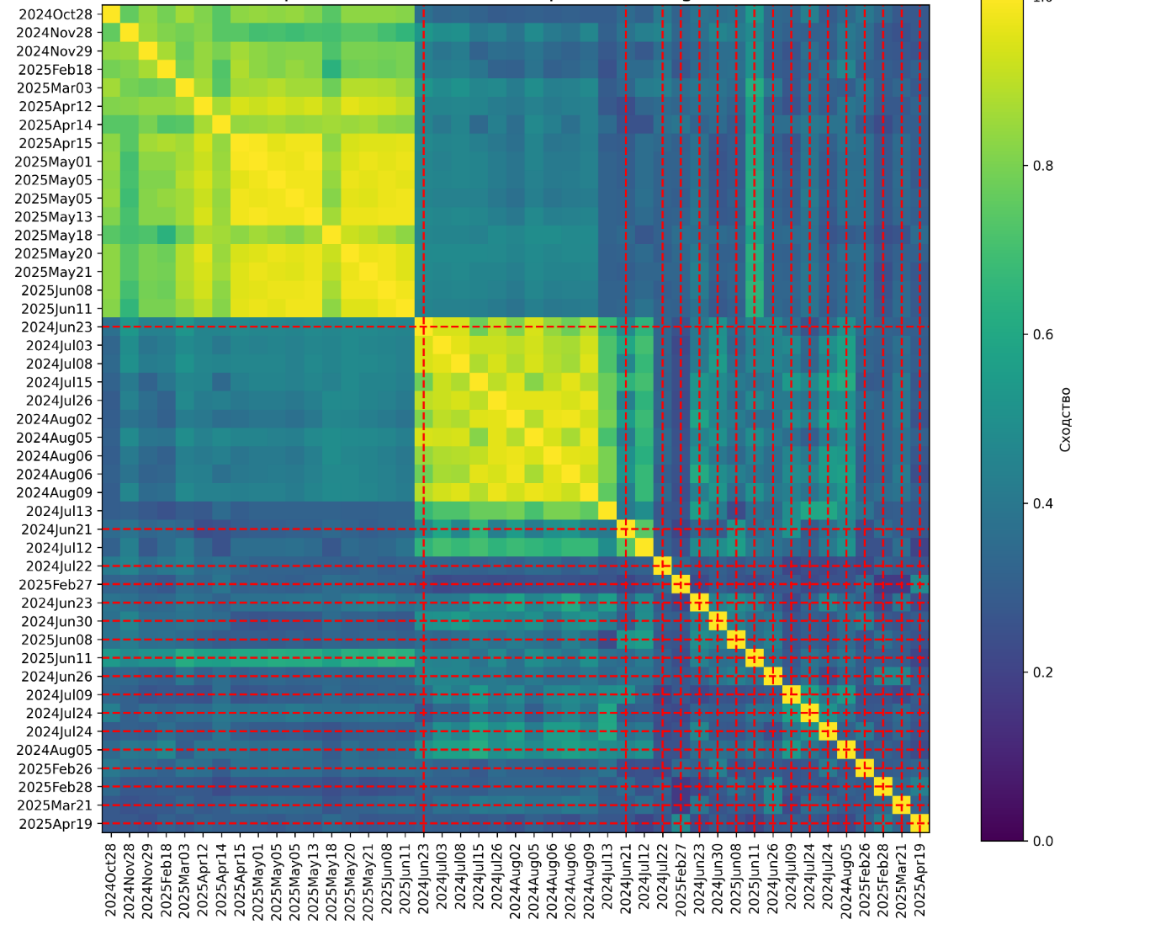
Графический вид корреляционной матрицы
На основе имеющегося опыта ФИЦ ЕГС РАН использовались методы классификации событий по подобию волновых форм. Ранее они успешно применялись на Северном Кавказе
На первом этапе была создана выборка из 45 событий, представлявших различные шахтные поля (Заполярное, Воркутинское, Комсомольское). Принцип выбора событий был визуальный, при этом учитывался представительный уровень магнитуд и отсутствие шумов
В программе Geotool [Coune et all, 2013] с использованием опции «correlate» рассчитаны значения взаимной корреляции фрагментов записей (одинаковых по длине и отфильтрованных в полосе частот 1-5 Гц) выбранного референтного события с остальными. Получены коэффициенты корреляции, на основе которых была построена корреляционная матрица.
Половина событий кластеризуется, имеют тесную связь с коэффициентом корреляции выше 0,8, образуя самостоятельные группы

Slide 15
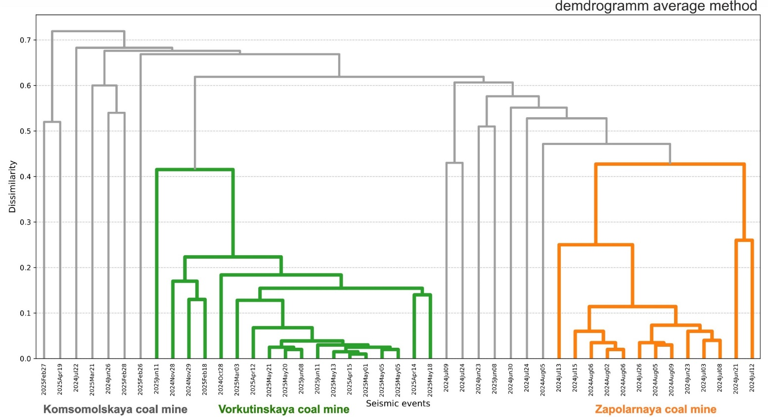
Для классификации событий был применен иерархический кластерный анализ, реализованный в программном продукте ObsPy [Beyreuther, Barsch, et all, 2010]
В полосе частот 1–5 Гц и 6–12 Гц с помощью кластерного анализа сейсмические события были разделены по подобию волновых форм. Данная дифференциация хорошо видна в методах complete и average. Установлено, что большинство событий образовали кластеры из группы событий на шахтах «Воркутинская» и «Заполярная» (в полосе частот 1–5 Гц). Из первоначально выделенных событий на шахте «Заполярная» 80 % событий подтверждено методами complete и average (в полосе частот 1–5 Гц). 2 события (21 июня и 12 июля 2024 гг.) с менее тесной связью имеют специфические особенности и образовали новую группу. 2 события с шахты «Заполярная» вошли в кластер шахты «Воркутинская» и, возможно, они произошли в шахтном поле данной шахты. 2 события (30 июня 2024 г. и 11 июня 2025 г.) в методе average не связались в кластер и их принадлежность к шахте «Заполярная» не подтверждена. По шахте «Воркутинская» 2 события (22 июля 2024 г. и 27 февраля 2025 г.) имеют специфичную форму и не вошли в кластер основных событий. События на шахте «Комсомольская» не связались в кластеры, т.к. не имели типичных образов, а также записи событий, условно относимые к шахте «Комсомольская», слабые и характеризуются низким соотношением сигнал/помеха и микросейсмы при фильтрации «забивают» полезный сигнал
дендрограмма — дерево, построенное по матрице мер близости между кластерами

Slide 16
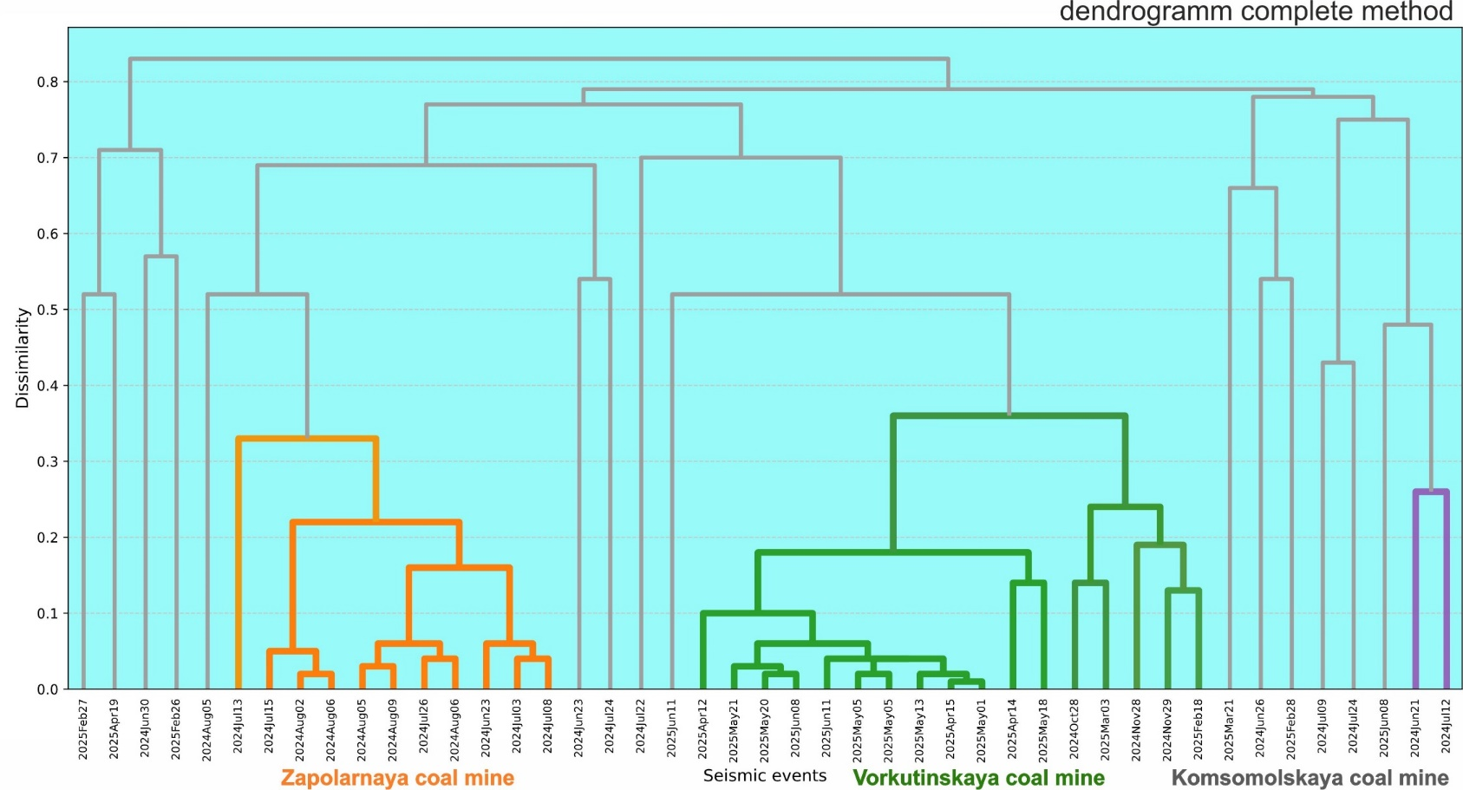
В полосе частот 1–5 Гц и 6–12 Гц с помощью кластерного анализа сейсмические события были разделены по подобию волновых форм. Данная дифференциация хорошо видна в методах complete и average. События на шахте «Комсомольская», если они и образовывали группы, то с низкими коэффициентами корреляции

Slide 17
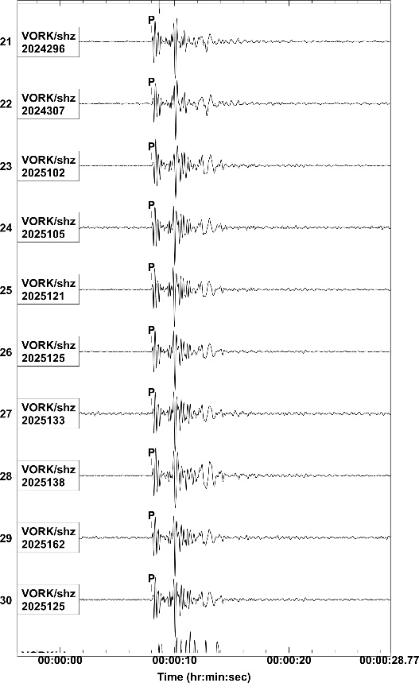
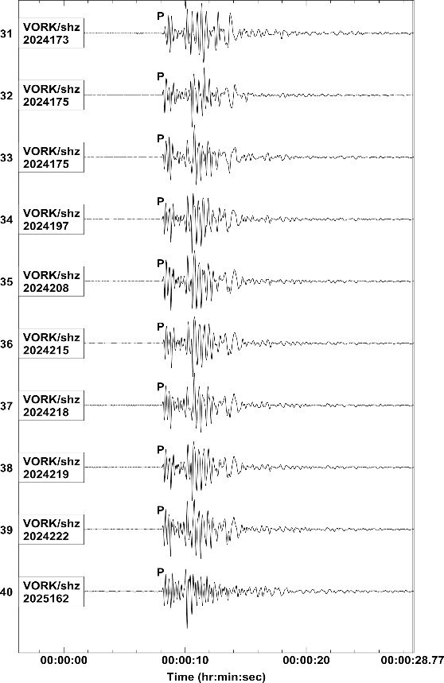
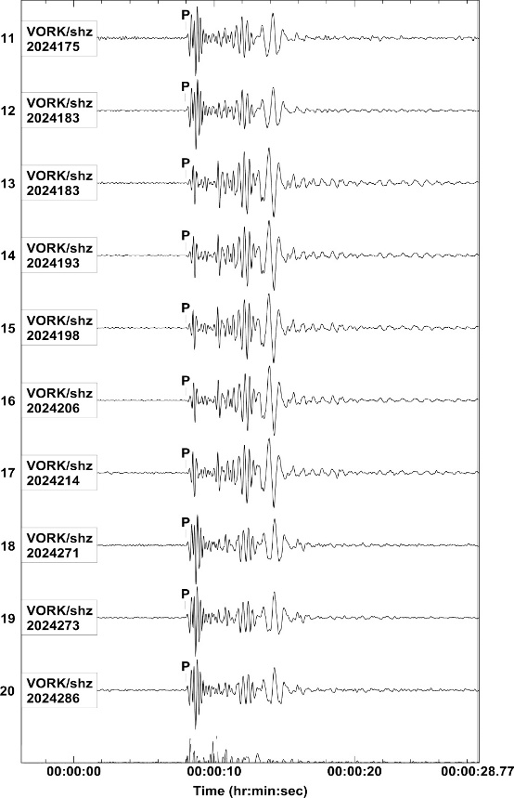
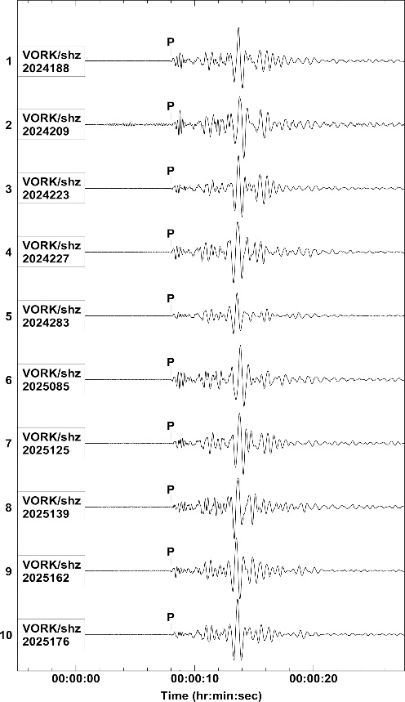
Исходные кластеры событий
Фильтр 1–5 Гц
ш.Воркутинская
ш.Заполярная
ш.Заполярная (заречное)
в
Взрывы
г
а
б
На втором этапе для классификации событий по особенностям волновых форм была сформирована выборка их 40 событий: по 10 ГТУ в шахтных полях шахт «Воркутинская» (а), «Заполярная» (б), «Заполярная» (заречье, правый берег р.Воркута) (в) и взрывов (г). Из выборки были исключены события, условно относимые к шахте «Комсомольская», т.к. они не связались в кластеры и принадлежность их к данной шахте весьма сомнительна

Slide 18
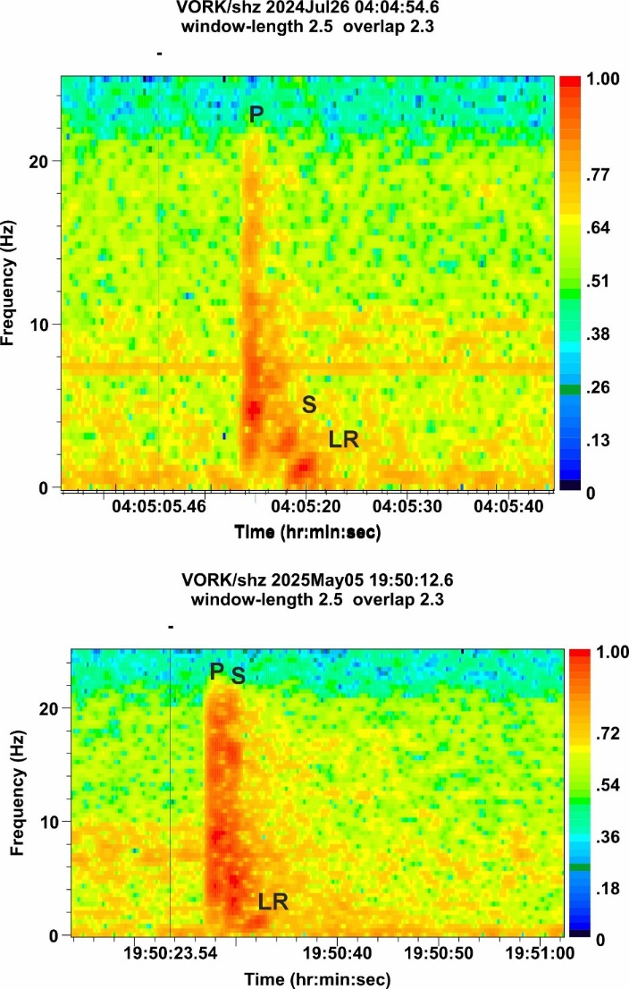
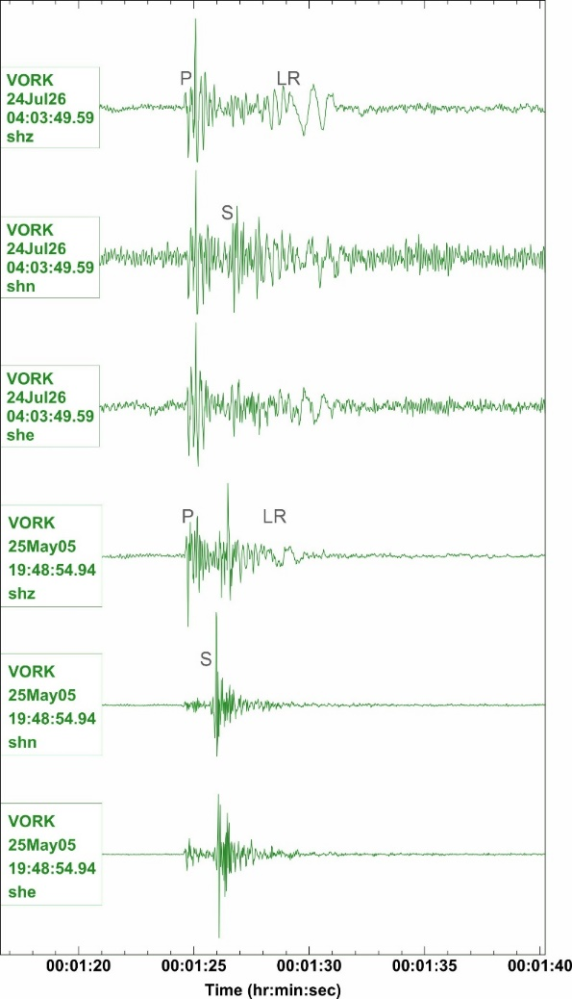
шахта
«Заполярная»
шахта
«Воркутинская»
Кроме классификации по волновым формам, исследовались спектрограммы этих событий. На слайде – типичные образы спектрограмм, которые демонстрируют различия в частотном составе событий: сопоставимые мощные P и S-волны (шахта «Воркутинская») и преобладание спектральной плотности в P-волне (шахта «Заполярная»). Допускаем, что это связано с разными механизмами формирования событий и соответственно разными типами движений. В событиях с превалирующей Р-волной происходят вертикальные движения (сброс). В событиях, генерирующих хорошие поперечные колебания, происходят сдвиговые перемещения пластов

Slide 19
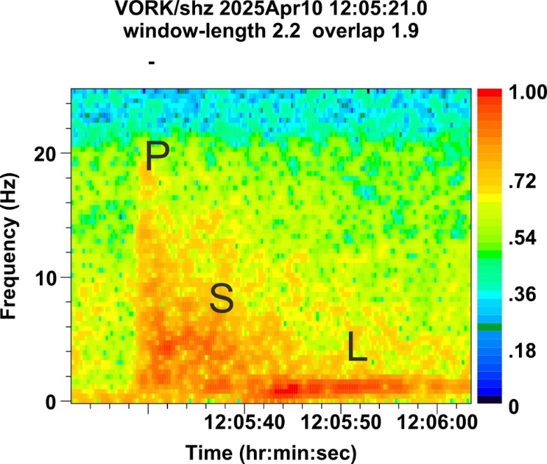
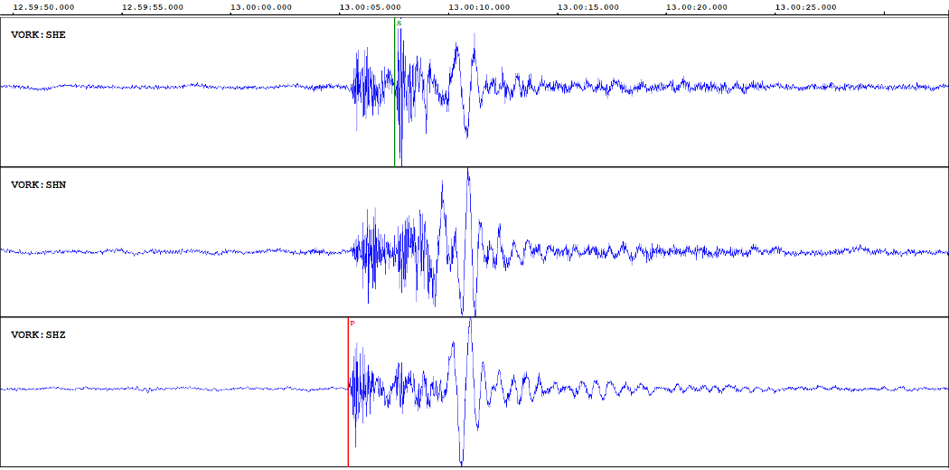
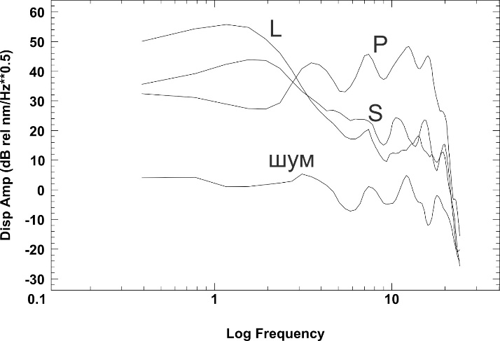
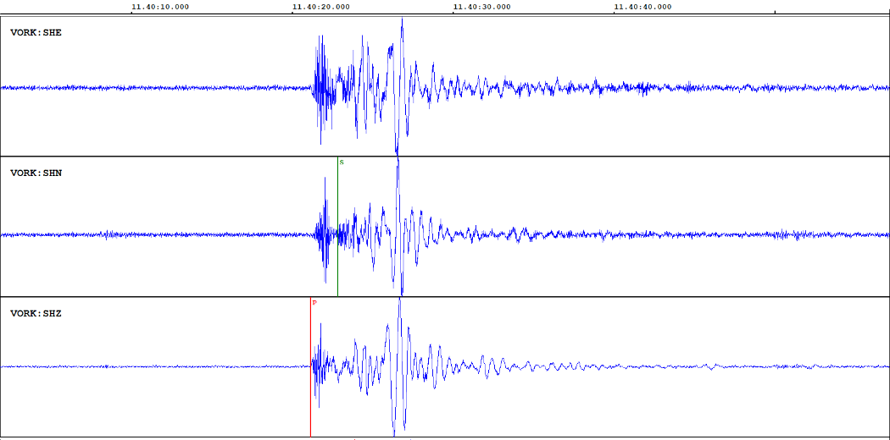
На 2 этапе исследований в анализ были включены взрывы с угольного разреза «Юньягинский», т.к. расстояния сопоставимы с шахтными событиями. Задача – найти различия ГТУ и взрывов.
Анализировались образы волновых форм, спектрограммы и спектры. Для взрывов характерны высокочастотные Р-волны и продолжительные по коде L-волны
Взрывы
Волновые формы взрыва 2025-04-01, t0=12:00 (UTC), ML=0.5 на Юньягинском угольном разрезе
Соотношение амплитудных спектров сейсмических волн взрыва 12 августа 2024 г.
Волновые формы взрыва 2024-08-12, t0=11:40 (UTC), ML=1.1 на Юньягинском угольном разрезе

Slide 20
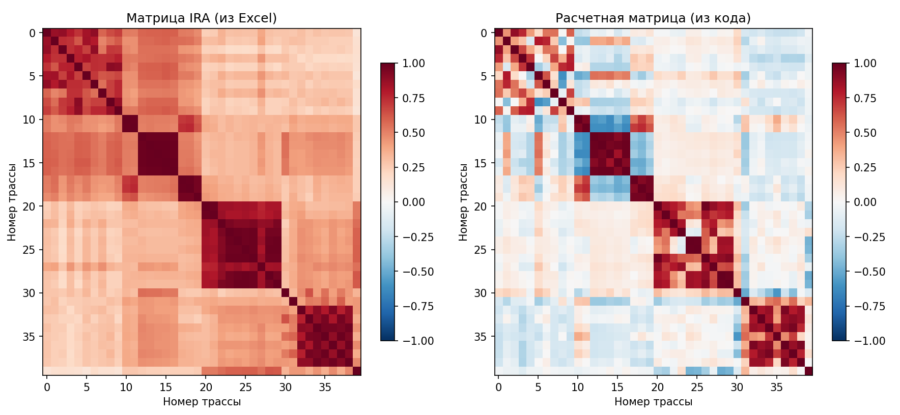
Сравнение матриц корреляции
Матрица взаимной корреляции в Geotool
Корреляция Пирсона
измеряет степень линейной взаимосвязи
Развивая подход на современном уровне, была поставлена задача - разработать на языке Python программный код для Jupyter Notebook, который на основе сейсмических данных (Взрывы и ГТУ) позволит строить дендрограммы (иерархические кластерные деревья), показывающие степень сходства между сейсмическими событиями/трассами. Разработка программного кода проводилась с использованием ИИ (языковая модель), который предложил рассчитать корреляцию Пирсона и, кроме уже используемых методов построения дендрограмм, применить еще один метод, известный под названием «метод Уорда», предлагая минимизацию внутри кластерной дисперсии

Slide 21
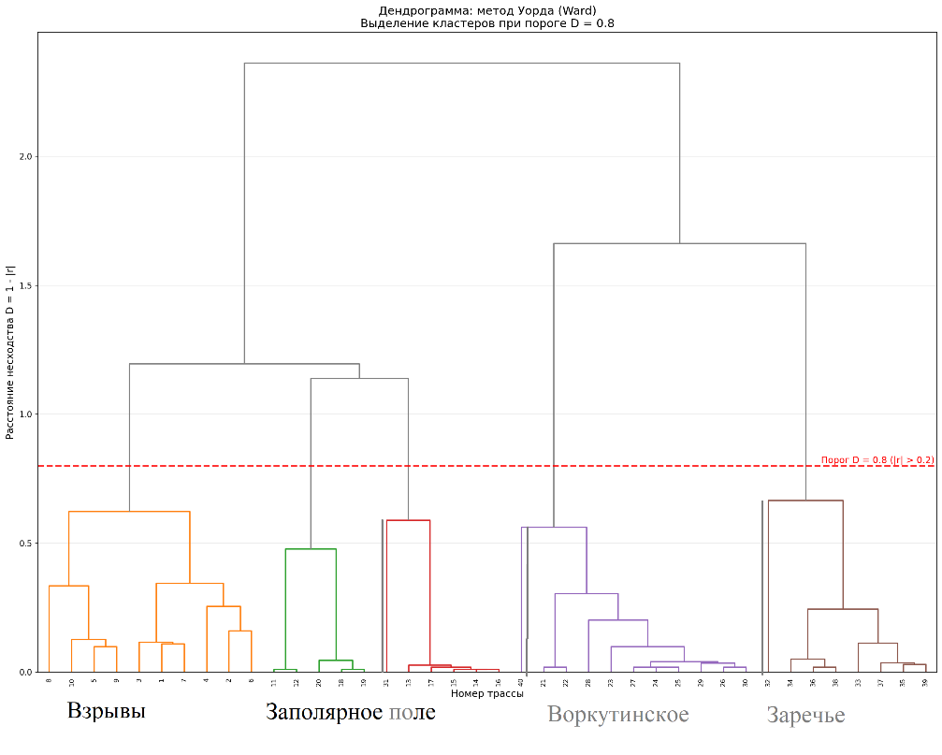
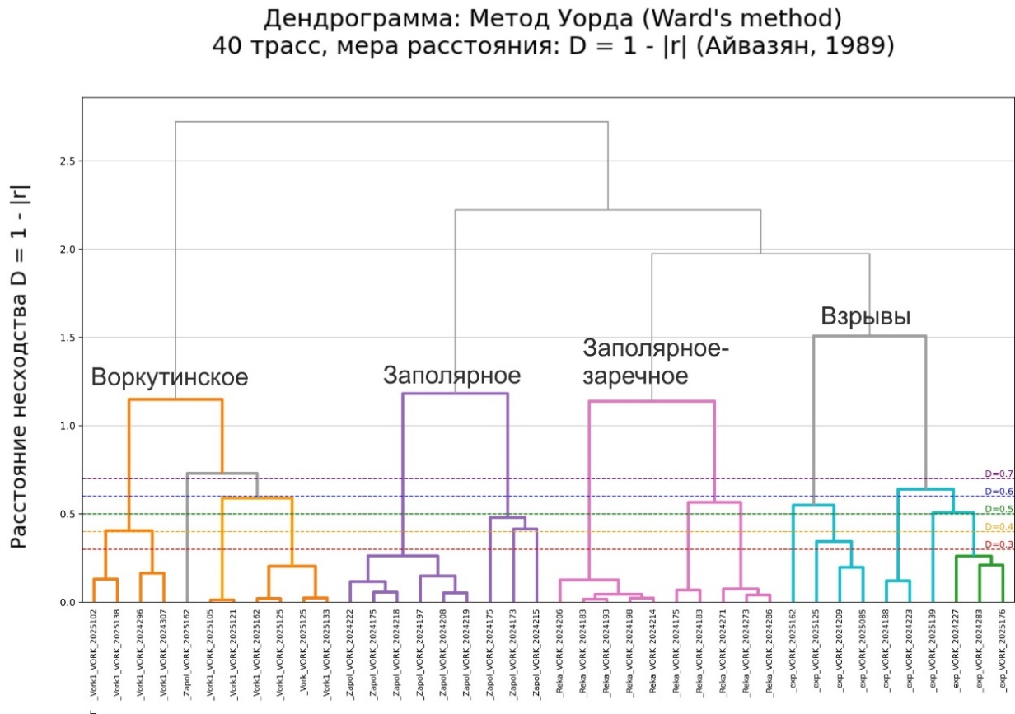
Обычно применяемый при построении дендрограммы метод полной связи (complete method) противоположен подходу, основанному на принципе минимального расстояния, то есть на наибольшем расстоянии между объектами, тогда как метод Уорда направлен на минимизацию дисперсии между объектами в одном кластере
дендрограмма, построенная по матрице расстояний из матрицы взаимной корреляции (Geotool), тот же метод Уорда, что и по матрице корреляции по Пирсону. Серыми линиями отмечены попавшие в кластеры события из других групп. Они нарушают целостность группы в кластере. В обоих случаях по той и другой матрице строятся кластеры и на слайде показаны две дендрограммы соответственно.
Метод Уорда (Ward's method) — это один из наиболее эффективных алгоритмов агломеративной (объединительной) иерархической кластеризации, используемый для классификации объектов и визуализации структуры данных в виде дендрограмм. В отличие от методов, основанных на расстояниях между ближайшими или дальними соседями, метод Уорда минимизирует прирост внутрикластерной дисперсии (суммы квадратов отклонений) при объединении кластеров

Slide 22
Выводы
Проведены исследования по отработке классификации сейсмических событий, расположенных в разных шахтах, но близкие к станции и друг другу по расстоянию, с помощью установления подобия волновых форм с использованием нескольких методов иерархического кластерного анализа. Это позволило определить тип событий и приуроченность их к конкретному шахтному полю.
Использование модуля (библиотеки) ObsPy (Beyreuther et al., 2010) на первом этапе исследований, позволило сформировать алгоритм процесса классификации, затем использовать его в написании кодов на Pyton, которые были реализованы в среде Jupyter Notebook. Эта среда обладает явными преимуществами перед интерактивными средами, так как предлагает процесс анализа волновых форм проводить в виде формализованного протокола (executable protocol) эксперимента. В отличие от неповторяемой последовательности кликов в графическом интерфейсе (SAC, GeoTool), ноутбук фиксирует весь процесс: от чтения бинарных файлов .w и wfdisc до построения дендрограмм.

Slide 23
Методы исследований
Инструментальная обработка сейсмических событий проводилась по одиночной станции VORK. Для этого использовалась программа одностанционного детектирования и локации NSS, являющаяся частью системы NSDL, разработанной в КоФ ФИЦ ЕГС РАН и представляющей собой машинообучаемый комплекс [Асминг и др., 2017].
Разработка кода для кластерного анализа в среде Jupyter Notebook осуществлялась с применением больших языковых моделей (LLM) на примере DeepSeek. Использование LLM позволило автоматизировать написание рутинного кода для загрузки бинарных сейсмических форматов (чтение структур wfdisc и arrival), реализации ленточного фильтра Баттерворта (1–5 Гц) и построения специализированных дендрограмм с "веточками влево" (orientation='left'). В контексте стратегии развития, заложенной авторами ObsPy, мы рассматриваем LLM не как замену эксперту, а как средство, снимающее синтаксические барьеры и позволяющее сейсмологу сосредоточиться на физической интерпретации результатов (анализе различий спектрограмм и волновых форм)
Для обеспечения повторяемости обработки сейсмических событий (магнитуды от -1.6 до 2.9) нами был разработан программный код на языке Python в среде Jupyter Notebook. Скрипт выполняет следующие этапы:
Парсинг метаданных: чтение файлов *.wfdisc (текст с фиксированной шириной полей) и *.arrival для извлечения времен вступлений (P/S) и смещений (foff).
Загрузка данных: чтение бинарных файлов *.w в массивы numpy с использованием модуля struct.
Формирование выборки: обрезка сигнала в окне 11 секунд (-1 сек до вступления, +10 сек после) для устранения краевых эффектов.
Фильтрация: применение полосового фильтра Баттерворта 4-го порядка в диапазоне 1–5 Гц (функция scipy.signal.filtfilt для нулевого фазового сдвига).
Кластерный анализ:
  Расчёт матрицы коэффициентов корреляции Пирсона (numpy.corrcoef).
  Преобразование корреляционной матрицы в матрицу несходства по Айвазяну: D=1−∣r∣D=1−∣r∣.

Slide 24
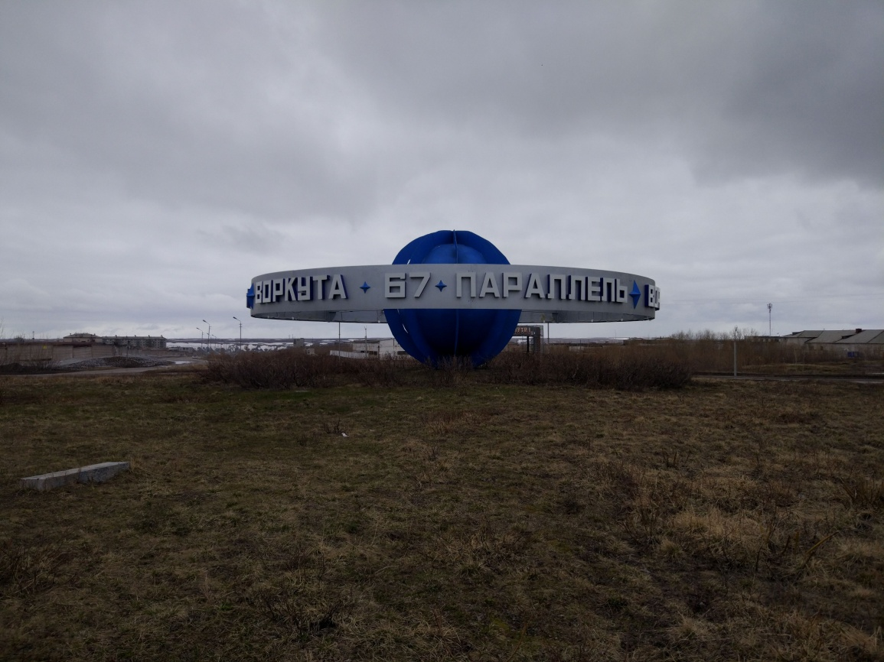
Спасибо за внимание!
Исследование выполнено за счет гранта Российского научного фонда
(проект № 25-17-00106)

